Slide 1
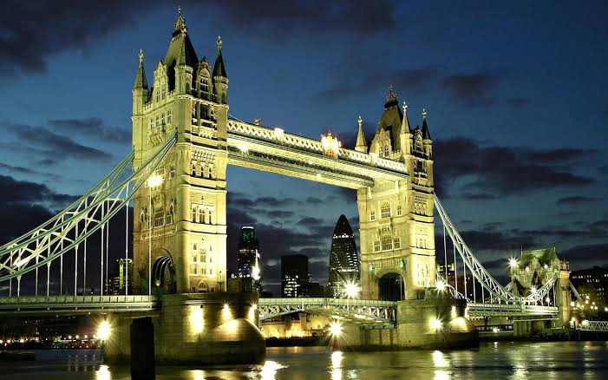
আজকের ক্লাসে সবাইকে শুভেচ্ছা ও স্বাগতম

Slide 2
পরিচিতি
মানছুরা আক্তার
প্রভাষকঃসমাজ বিজ্ঞান
নূরুল আমিন মজুমদার ডিগ্রী কলেজ,
মোবাইলঃ ০১৭১৭৬৮৪৪৫৩
email:mansura akter985@gmail.com

Slide 3
পাঠ পরিচিতি
শ্রেণী : দ্বাদশ
বিষয় : সমাজবিজ্ঞান দ্বিতীয় পত্র
অধ্যায়:ষষ্ঠ
পাঠ:৮ও৯।

Slide 4
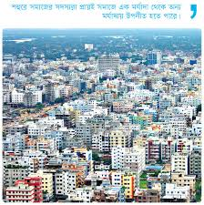
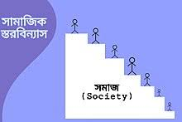
নিচের ছবিগুলো লক্ষ্য করো

Slide 5
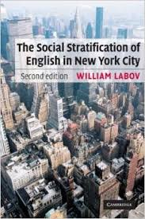
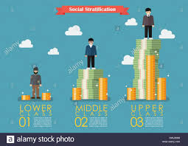
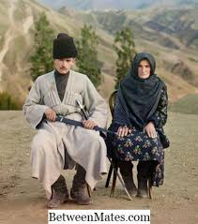

Slide 6
আজকের পাঠ
বাংলাদেশের শহুরে সমাজের সামাজিক স্তরবিন্যাস।

Slide 7
এ পাঠ শেষে শিক্ষার্থীরা………….
নগর সমাজের স্তরায়ন সম্পর্কে ধারণা লাভ করতে পারবে।
নগর সমাজের স্তরবিন্যাসের ধরন বিশ্লেষণ করতে পারবে।
বাংলাদেশের শহুরে সমাজের সামাজিক স্তরবিন্যাস ব্যাখ্যা বিশ্লেষণ করতে পারবে।

Slide 8
বাংলাদেশের শহুরে সমাজের সামাজিক স্তরবিন্যাস:
সকল সমাজেই সামাজিক স্তরবিন্যাস বিদ্যমান। তবে সামাজিক স্তরবিন্যাসের রূপ একেক সময়ে একেক রকম। যেমন নগর সমাজের সামাজিক স্তরবিন্যাস গ্রামীণ সমাজের স্তরবিন্যাস থেকে আলাদা। নগর সমাজের সামাজিক স্তরবিন্যাসের সাংস্কৃতিক প্রবণতা হচ্ছে জনসংখ্যা বৃদ্ধি। সম্প্রতি প্রকাশিত এক রিপোর্টে বলা হয়েছে, বাংলাদেশে বর্তমান শহরে জনসংখ্যা হচ্ছে ২৩ মিলিয়ন যা দেশের মোট জনসংখ্যার ২০ ভাগ। শহরে জনসংখ্যা বৃদ্ধির অন্যতম কারণ এই যে, দেশের এক তৃতীয়াংশ কল-কারখানার শহরে অবস্থিত। বাংলাদেশের নগর সমাজের সামাজিক স্তরবিন্যাসের ক্ষেত্রে সম্পত্তি, জেন্ডার, পেশা, মর্যাদা, ক্ষমতা ,শিক্ষা প্রভৃতি উপাদানের গুরুত্ব সর্বাধিক। নিচে এসব উপাদানের ভিত্তিতে নগর সমাজের স্তরায়ন সম্পর্কে আলোচনা করা হলো:

Slide 9
ক. সম্পত্তি: সম্পত্তি, শহর সামাজিক স্তরবিন্যাসের একটি মুখ্য উপাদান। সম্পত্তি কমবেশির কারণে সমাজে ব্যক্তির স্তরভেদে বিভিন্ন হয়ে থাকে। সম্পত্তির পরিমাণ তথা আয়ভেদে বাংলাদেশের নগর সমূহে পাঁচটি শ্রেণী লক্ষ্য করা যায়। যথা-
উচ্চবিত্ত: বাংলাদেশের শহুরের সমাজের উচ্চবিত্ত বলতে আমলা, শিল্পপতি ও নানা ধরনের বৃহৎ ব্যবসা প্রতিষ্ঠা্নের মালিকদেরকেই বুঝিয়ে থাকে।
উচ্চ মধ্যবিত্ত: উচ্চ মধ্যবিত্ত শ্রেণীর অন্তর্ভুক্ত হলো অধিক উপার্জনকারী পেশাজীবীগণ। যেমন: বিশেষজ্ঞ ডাক্তার, প্রকৌশলী, উকিল, স্থাপত্য ফার্মের মালিক, বহুজাতিক কোম্পানির উচ্চ পদস্থ কর্মকর্তা, মাঝারি পুঁজির ব্যবসায়ী ইত্যাদি।
মধ্যবিত্ত: শহরাঞ্চলে মধ্যবিত্ত শ্রেণি হলো সীমিত আয়ের শিক্ষিত চাকরীজীবি শ্রেণি। যেমন-সাধারন ডাক্তার, প্রকৌশলী, আইনজীবী, বিশ্ববিদ্যালয় বা কলেজ শিক্ষক, সাংবাদিক, ব্যবসায়ী, বিভিন্ন পেশাজীবী গোষ্ঠীর মানুষ।
নিম্ন মধ্যবিত্ত: নিম্নমধ্যবিত্ত বলতে স্বল্পআয়ের চাকরিজীবী, কেরানি, গাড়িচালক কিংবা ছোটখাটো ব্যবসায়ীদেরকে বুঝায়।
নিম্নবিত্ত: নিম্নবিত্ত শ্রেণীর বলতে প্রধানত শ্রমজীবী যেমন-শ্রমিক, মজু্‌ রিকশা বা ভ্যানচালক, ট্যাক্সিচালক গাড়িচালক, দারোয়ান , পিয়ন ইত্যাদি শ্রেণীকে বুঝায়।

Slide 10
খ. পেশা: শহর জীবনে পেশা সামাজিক স্তরায়নের অন্যতম মাধ্যম। ব্যক্তির ক্ষমতা ও মর্যাদা তৈরীর ক্ষেত্রে পেশা একটি বড় নির্ধারক। সমাজে বড় ধরনের পেশাইয়রত ব্যক্তির অধিক মর্যাদা দেওয়া হয়। নগর সমাজের অন্যতম বৈশিষ্ট্য হলো অকৃষিভিত্তিক পেশা। এই দেশের সমাজের উচ্চ মর্যাদা অর্জন কারী পেশাসমূহ হলো: ডাক্তার, প্রকৌশলী , স্থপতি,আমলা, সরকারি কর্মকর্তা ,কলেজ,বিশ্ববিদ্যালয়ের শিক্ষক ইত্যাদি।

Slide 11
গ. ক্ষমতা ও মর্যাদা: নগর সমাজের সামাজিক স্তরবিন্যাস সামাজিক মর্যাদা ও ক্ষমতার উপর নির্ভর করে। সমাজবিজ্ঞানী ম্যাক্স ওয়েবারের মতে, ক্ষমতার উৎস ত্রিমাত্রিক-অর্থনীতি, সামাজিক এবং রাজনৈতিক। নগর সমাজে ক্ষমতার ভিত্তিতে সাধারণত তিন ধরনের স্তরায়ন লক্ষ্য করা যায়। যথা-
শাসক এলিট: শাসক এলিট তারাই যারা শাসন ক্ষমতায় অধিষ্ঠিত থাকে। যেমন-বাংলাদেশের বর্তমান ক্ষমতাসীন রাজনৈতিক দল বাংলাদেশ আওয়ামী লীগ।
অশাসকএলিট:অশাসকএলিট বলতে বুঝায় যারা সমাজের শীর্ষে অবস্থান করে, কিন্তু তাদের শাসন কর্ম ক্ষমতা থাকেনা। যেমন-বাংলাদেশের অন্যতম বিরোধী রাজনৈতিক দল বিএনপি।
চাপ সৃষ্টিকারী গোষ্ঠী: সমাজে বিভিন্ন রকম দল থাকে যারা রাজনৈতিক দল নয়। কিন্তু দেশের আর্থ-সামাজিক ও রাজনৈতিক অবস্থা পর্যবেক্ষণ করতে নানা মতামত ব্যক্ত করে। এরা নগর সমাজের ক্ষমতা কাঠামো ও বিন্যাস তথা নেতৃত্তের গতিপ্রকৃতি নির্ধারণে চাপ সৃষ্টি করতে সক্ষম।

Slide 12
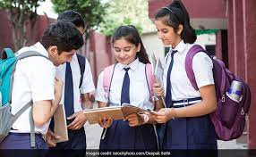
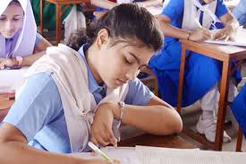
ঘ. শিক্ষা: শিক্ষার তারতম্যের কারণে নগর সমাজে নানা পেশাজীবী শ্রেণীর অস্তিত্ব দেখা যায়। দেশের নগর সমাজের তথ্য ও প্রযুক্তির নানা ক্ষেত্রে দেশি-বিদেশি ডিগ্রী প্রাপ্তদের মর্যাদা তুলনামূলকভাবে বেশি।এর পরই দেশের নামকরা উচ্চশিক্ষা প্রতিষ্ঠান থেকে শিক্ষা লাভ কারীদের অবস্থান। অতঃপর অল্প শিক্ষিত চাকরীজীবি শ্রেণি, যারা অশিক্ষিত শ্রমিকশ্রেণীর তুলনায় সমাজে বেশি মর্যাদা ভোগ করে থাকেন।

Slide 13
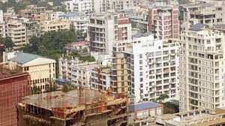
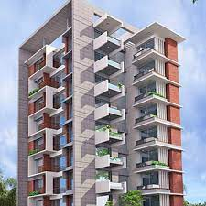
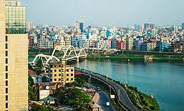
ঙ. বাসস্থান: নগর সমাজে অনেক উন্নতি ও আধুনিক স্থাপনা লক্ষ্য করা যায়। এসমস্ত আবাসনের অবস্থানও এলাকাভেদে সামাজিক স্তরবিন্যাস চোখে পড়ে। যেমন-ঢাকার গুলশান, ধানমণ্ডি ,মোহাম্মদপুর ,বনানী, বারিধারা, উত্তরা ইত্যাদি এলাকার অধিবাসীদের অধিক মর্যাদা সম্পন্ন বলে মনে করা হয়। তেমনি দেশের অন্যান্য ও নগর সমূহেও কিছু নির্দিষ্ট উন্নত এলাকাসমূহে যারা বসবাস করে তাদের অধিক মর্যাদার দৃষ্টিতে দেখা হয়।

Slide 14
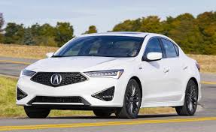
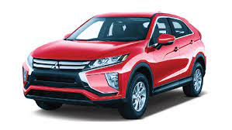
চ. গাড়ির মালিকানা: গাড়ি নগরজীবনের স্তরায়নের অন্যতম উপাদান। দাড়ির মালিকানার ভিত্তিতে নগরজীবনের সামাজিক স্তরবিন্যাস হয়ে থাকে। যেমন-যে ব্যক্তির দামি ও আধুনিক মডেলের গাড়ি থাকে, সমাজে তাকে অধিক মর্যাদা ও সম্মানের অধিকারী বলে মনে করা হয়।

Slide 15
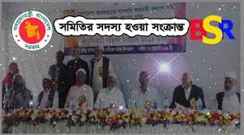
ছ. সমিতির সদস্য পদ: নগর জীবনে অনেক শিক্ষিত শ্রেণীর বিভিন্ন সভা সমিতির সদস্য হয়ে থাকেন। সমিতি বা সংঘের সদস্য পদ এর মাধ্যমেও জীবনে সামাজিক স্তরবিন্যাস দেখা যায়। যেমন-যেসব ব্যক্তি যত বেশি সমবায় সমিতির সদস্য তাদেরকে সমাজে অধিক মর্যাদা সম্পন্ন মনে করা হয়। আবার খ্যাতিসম্পন্ন সমবায় সমিতির সদস্যরা কম পরিচিত সংঘের সদস্যদের তুলনায় বেশি মর্যাদা ভোগ করে থাকেন।

Slide 16
একক কাজ
শহুরে সমাজে কোন ধরনের মর্যাদার কদর বেশি।

Slide 17
দলগত কাজ:
নগর সমাজে স্তরায়নের একটি তালিকা প্রস্তুত করো।

Slide 18
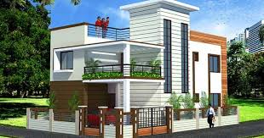
বাড়ির কাজ:
নাফিসা যশোরে তার মা-বাবা ভাইসহ বসবাস করে। তার বাবা একজন বড় ব্যবসায়ী। প্রতিবেশীদের সাথে তাদের তেমন একটা যোগাযোগ নেই। প্রতি শুক্রবার তারা পার্ক, রেস্টুরেন্টে বেড়াতে যায়।
ক. সামাজিক স্তরবিন্যাস কি ?
খ. পৃথিবীর অন্য যেকোনো একটি দেশের সাথে বাংলাদেশের শহর সমাজের স্তরবিন্যাসের তুলনা কর।
গ. উদ্দীপকের নাফিসা কোন সমাজের প্রতিনিধিত্ব করে ? ব্যাখ্যা করো।
ঘ. নাফিসার সমাজে বিদ্যমান স্তরবিন্যাসের ধরন বিশ্লেষণ করো।

Slide 19
ধন্যবাদ

